Slide 1
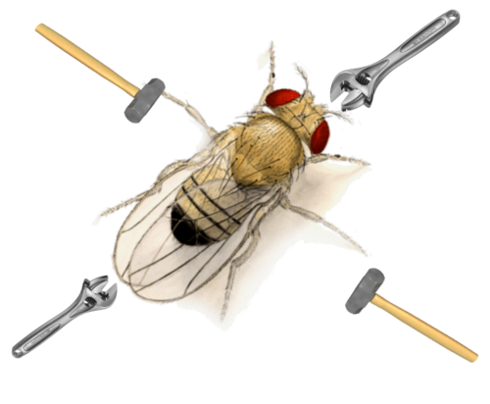
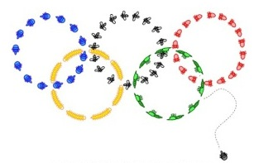
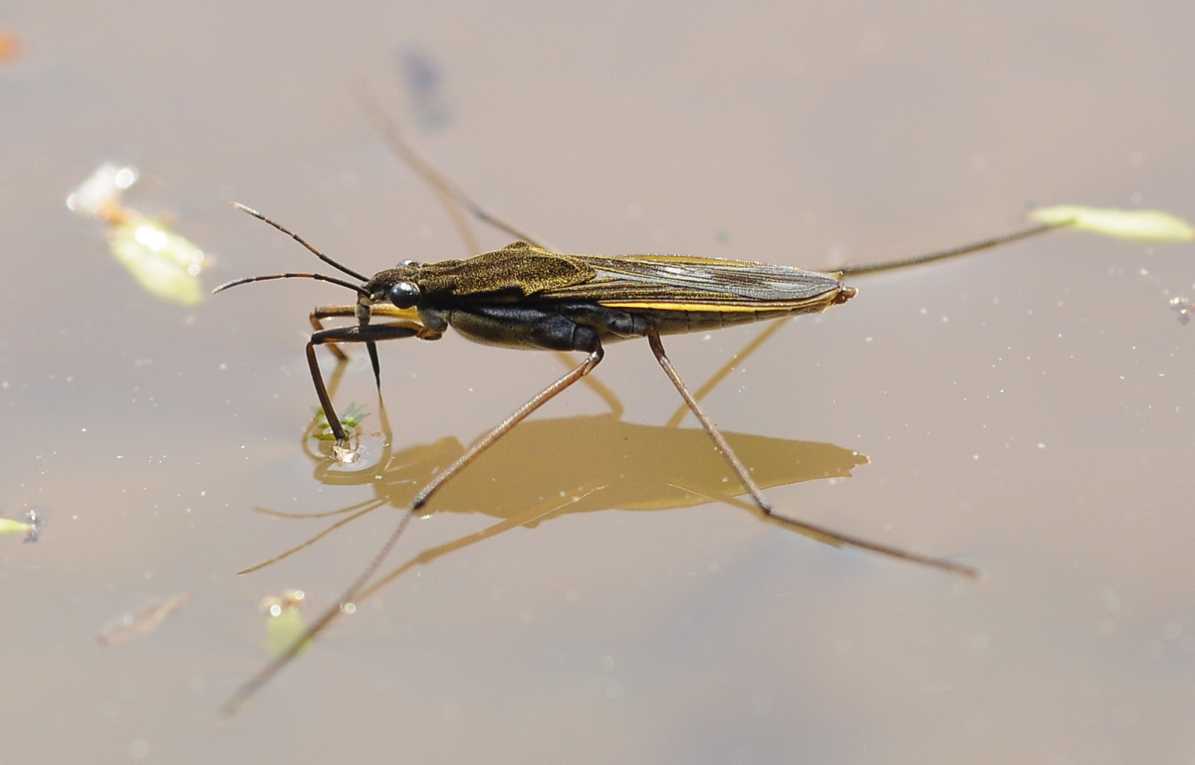
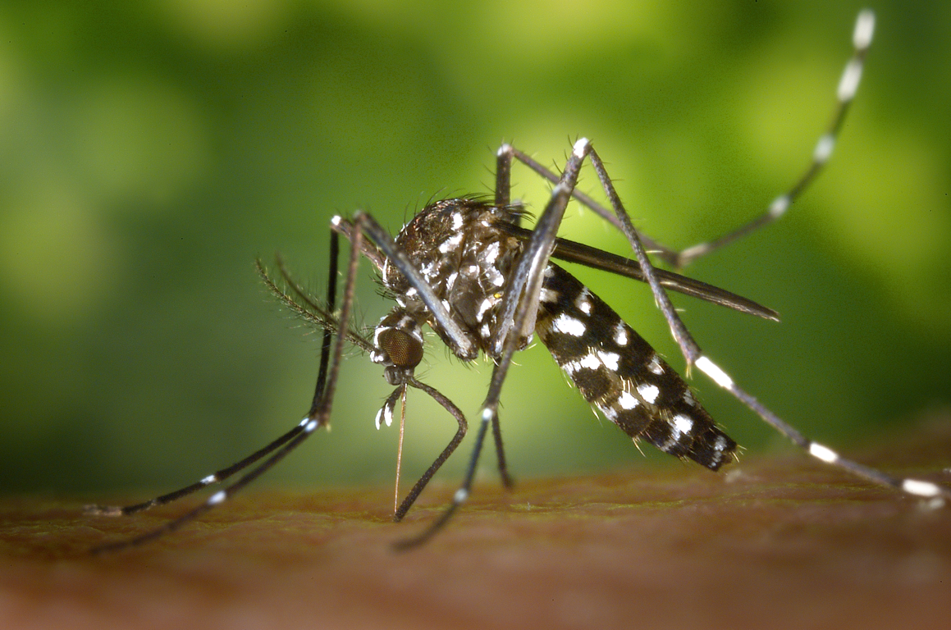
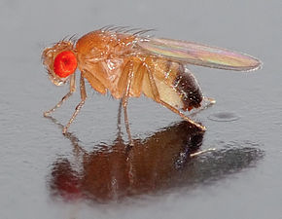
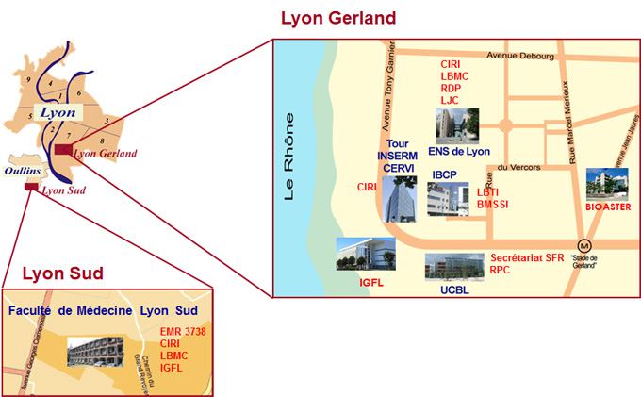
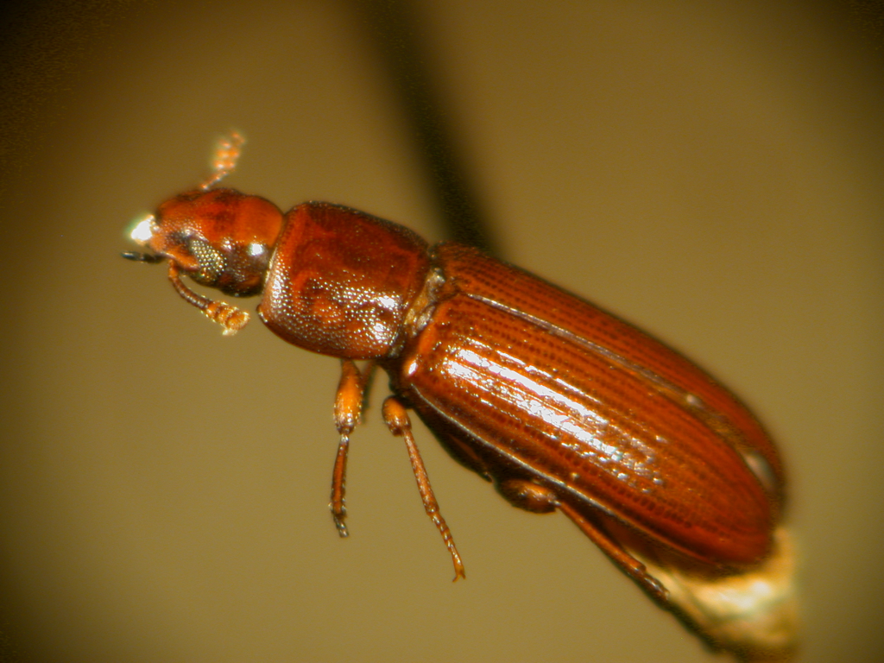
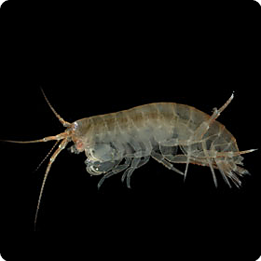
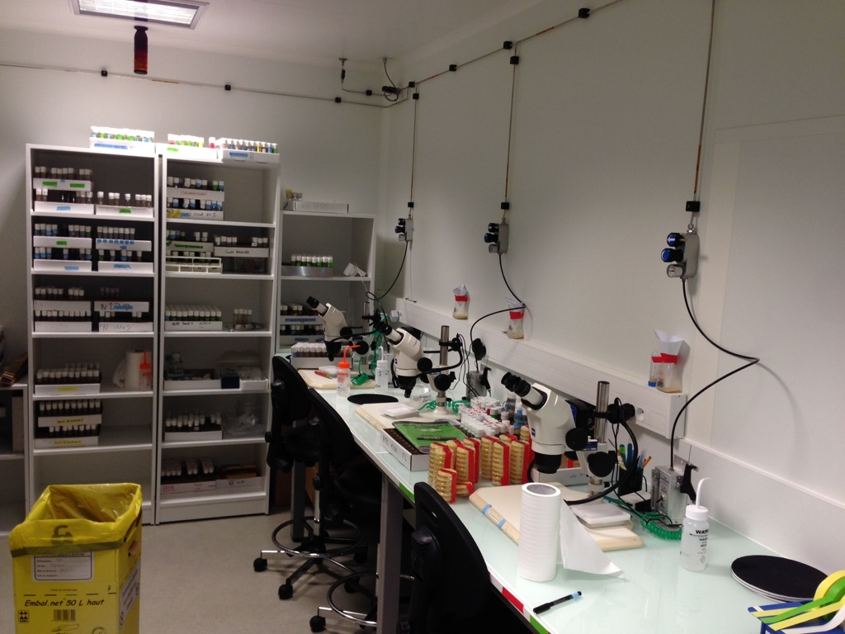
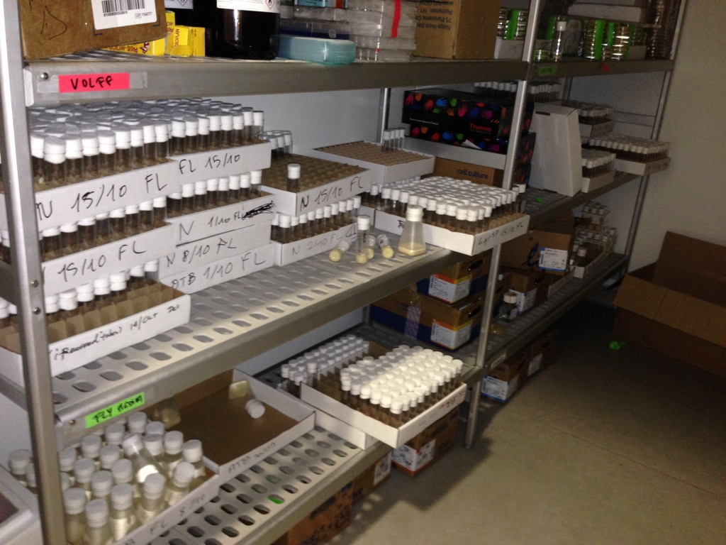
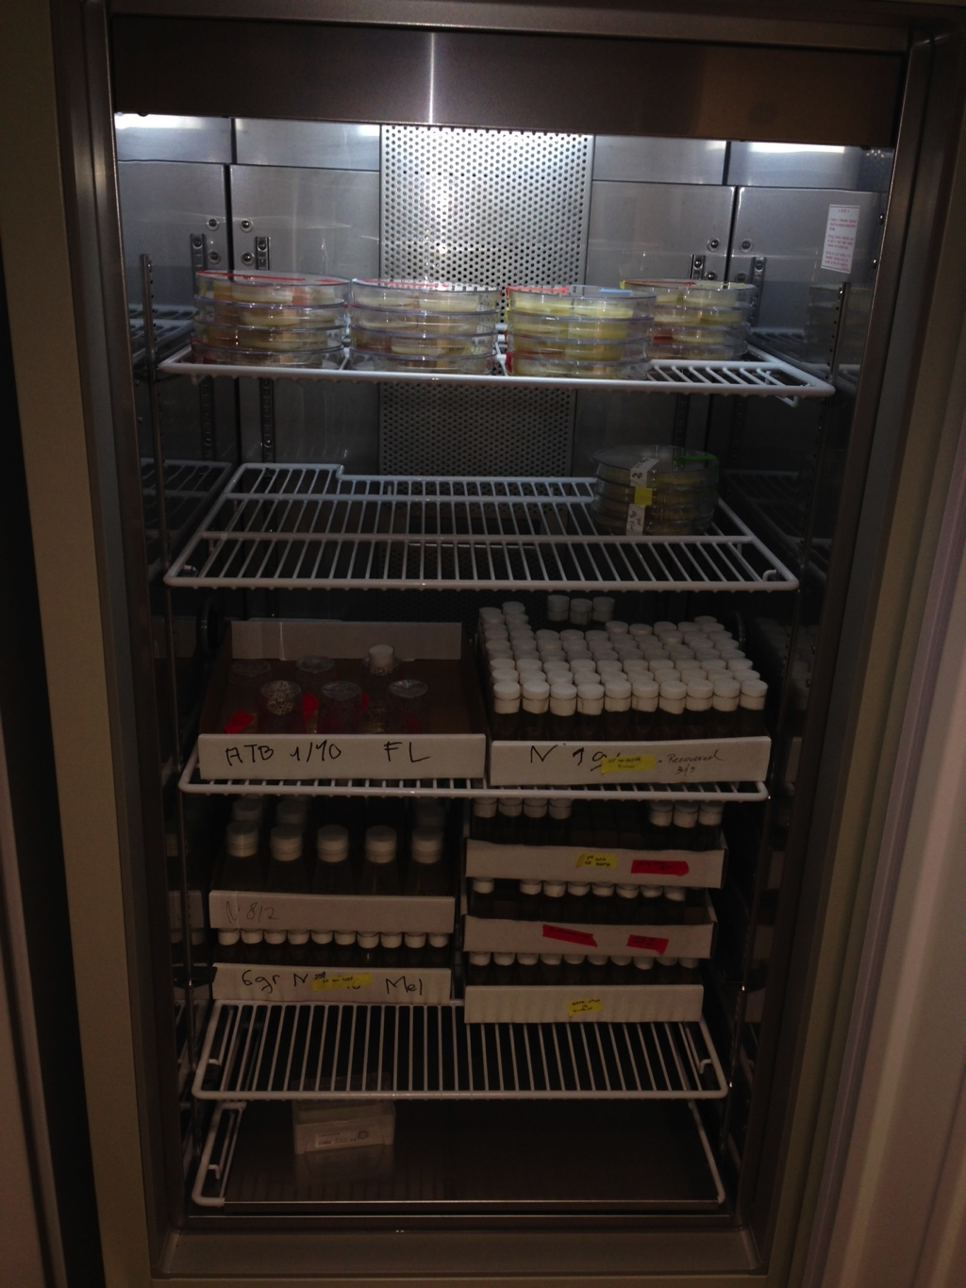
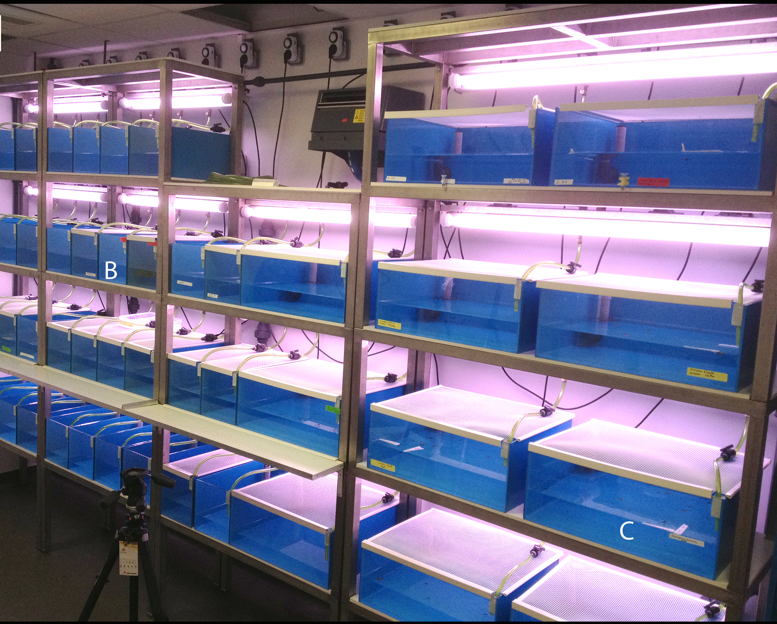
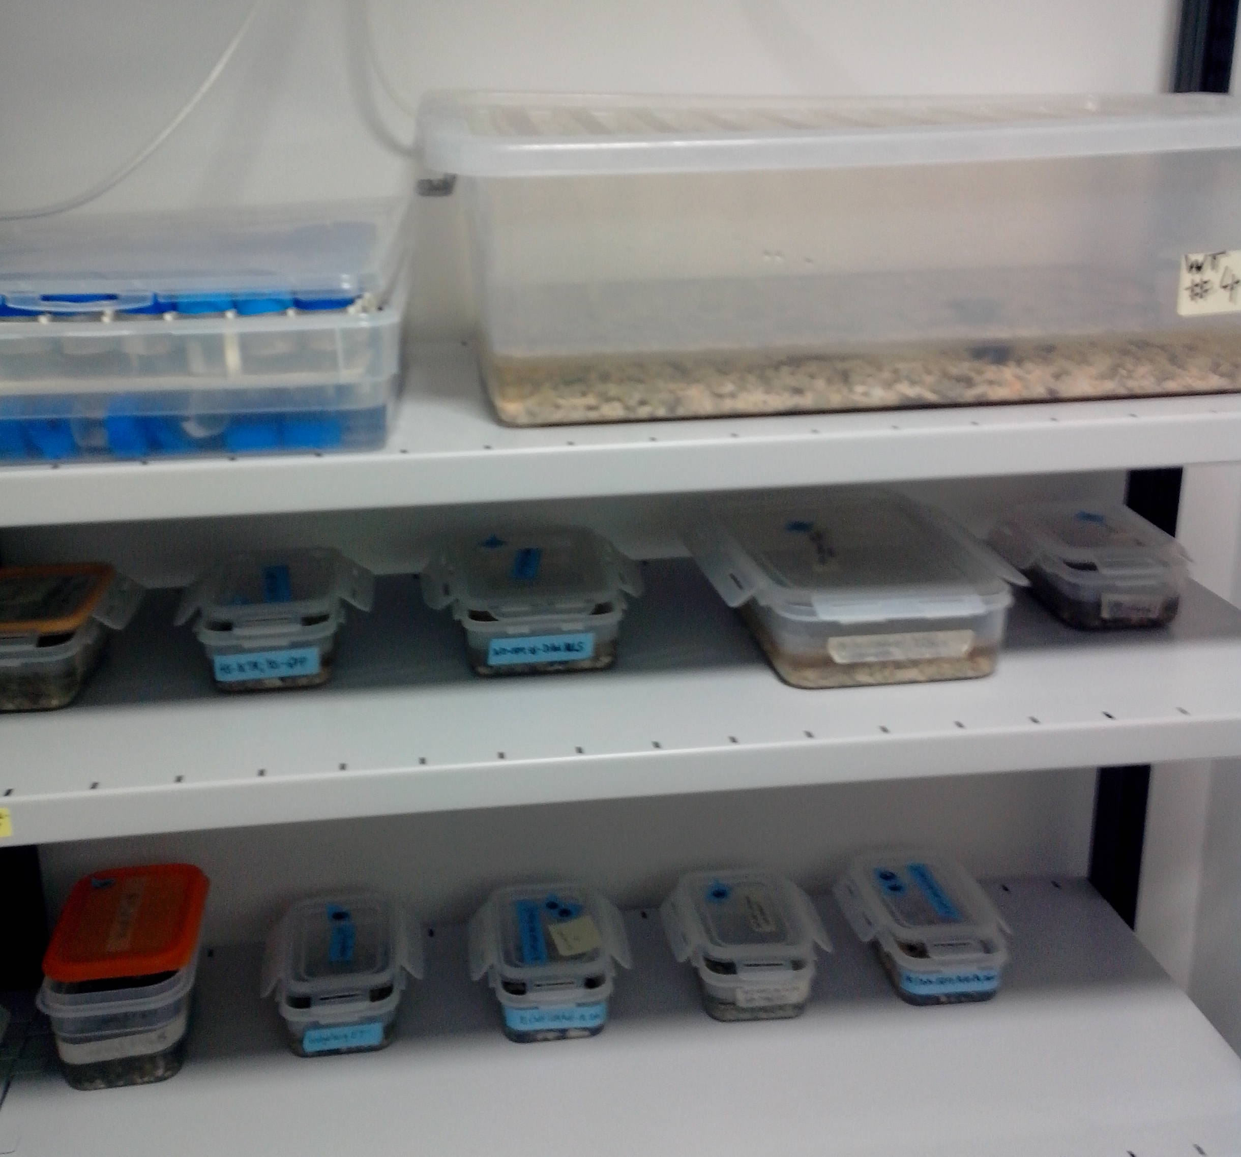

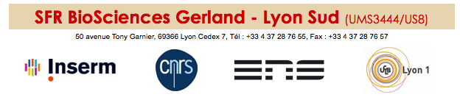
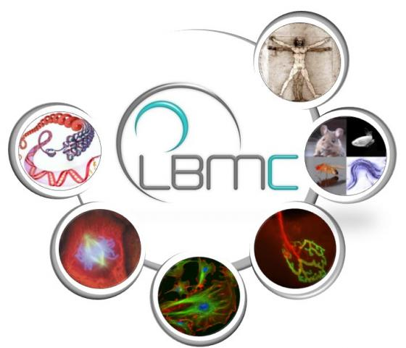
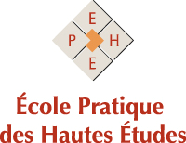

Arthro-tools,
SFR BioSciences Gerland-Lyon Sud (UMS3444/US8)
Objectifs
Modèles & Expertise
-Mutualiser et optimiser les capacités d’élévage de modèles animaux arthropodes sur le site de Gerland.
-Permettre à des équipes de recherche ou à des partenaires industriels d’accéder à ces modèles biologiques de choix pour l’étude de processus biologiques dans un contexte in vivo.
Diptères (Drosophiles / Moustiques):
C. Terzian (RPC) :
Infection et évolution des génome viraux
B. Mollereau (LBMC) :
Apoptose et Neurogénétique
S. Merabet (IGFL) :
Ontogenèse et interactions moléculaires
-Développer une offre de prestation de service d’ingénierie de génome.
-Faciliter et favoriser les échanges scientifiques et technique entre les équipes utilisant ces modèles animaux sur le site.
F. Leulier (IGFL) :
Génomique fonctionnelle des interactions hôte/bactéries intestinales
L. Schaeffer - V.Morel (LBMC) :
Différenciation neuromusculaire
H. Aguilaniu - A.Laurençon (LBMC) :
Vieillissement Cellulaire et des Organismes
Hémiptères (Insectes semi-aquatiques:Gerris):
A.Khila (IGFL) :
Génomique du développement et évolution
Localisation
ENS de Lyon (LR5, IGFL) et Université Lyon-I Site de Gerland
Crustacés et Coléoptère
(Parhyale and Tribolium):
M.Averof (IGFL) :
Biologie comparative du développement et de la régénération
L’Equipe d’Arthro-tools
Responsable : François Leulier
Comité Scientifique :
Christophe Terzian (RPC)
Bertrand Mollereau (LBMC)
Véronique Morel (LBMC)
Stéphane Vincent (LBMC)
Samir Mérabet (IGFL)
Michalis Averof (IGFL)
Abderrahman Khila (IGFL)
Personnel Mutualisé :
Barbara Viginier (IE EPHE RPC)
Manon Baeza (AI CDD IGFL)
Noémie Bozonnet (IE CDD IGFL)
Alexandre Rey (étudiant EPHE LBMC)
Loan Bozonnet (AI CDD IGFL)
Dali Ma (IR CDD IGFL)
Plateforme Drosophile
Production milieu d’élevage Drosophile
Elevage Drosophile
Plateforme Insectes aquatiques
Elevage Crustacés
Prestations
-Production de milieux d’élevage pour Drosophile
-Infrastructure d’élevage et d’expérimentation sur arthropodes (IGFL/LBMC)
- Transgenèse, Ingénierie de génome (CRISPR/Cas9 - Recombineenering)
-Organisation de réunions mensuelles scientifiques et techniques sur le site:
“Arthropods meetings” – Inscrip. gratuite (maura.strigni@ens.lyon.fr)
Projet d’analyse génétique et phénotypique à façon
Un exemple récent de projet collaboratif LBMC/RDP via Arthro-tools:
Translationally controlled tumor protein is a conserved mitotic growth integrator in animals and plants.
Brioudes F, Thierry AM, Chambrier P, Mollereau B, Bendahmane M. Proc Natl Acad Sci U S A. 2010 Sep 14;107(37):16384-9. doi: 10.1073/pnas.1007926107. Epub 2010 Aug 24..
Equipe de gestion administrative et financière de la SFR

